Slide 1

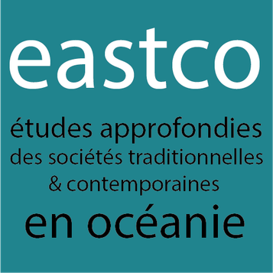
Culture et civilisation polynésiennes : entre héritages, dynamiques et enjeux contemporains
Simon DEPREZ
Professeur des écoles
Docteur en sciences de l'éducation et de la formation
Membre de l’unité de recherche EASTCO

Slide 2
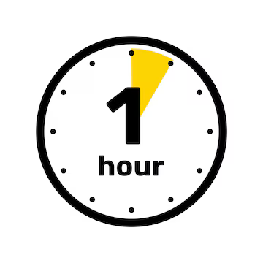
  Introduction
  Histoire et géographie
  Culture
  Société contemporaine
  Éducation
  Enjeux contemporains
  Conclusion + discussion
Plan

Slide 3
  Introduction
Quelles images associez-vous spontanément à la Polynésie ?
Notes:
La Polynésie est une terre de mythe et de légende qui possède un riche patrimoine culturel.
La beauté des lagons, des montagnes luxuriantes, des plages de sable blanc et de sable noir, des cascades, des vagues attire chaque année de nombreux visiteurs, ce qui alimente en grande partie l’économie du pays qui ne possède que des ressources vivantes aquatiques.
En occident, le mythe du paradis terrestre, véhiculé par les explorateurs européens et relayé aujourd’hui par les agences de voyages, continue d’alimenter l’imaginaire collectif.

Slide 4
Objectifs du séminaire
  Comprendre les fondements de la civilisation polynésienne.
  Identifier ses dynamiques historiques et contemporaines.
  Interroger les enjeux culturels dans un contexte postcolonial.

Slide 5
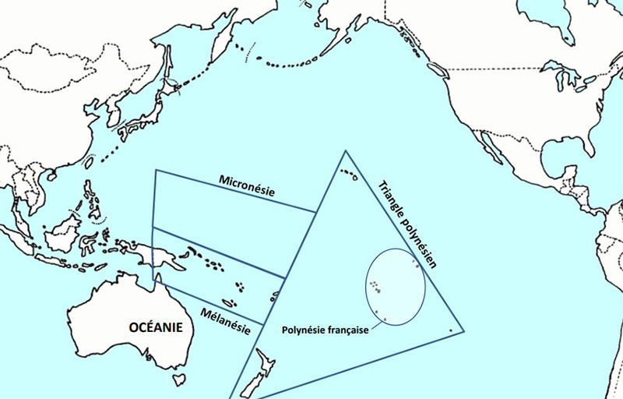
2. Repères géographiques et historiques
2.1. Espace polynésien
Notes:
La Polynésie se situe dans le Pacifique sud, c'est un pays d’outre-mer (POM) situé en plein cœur de l’océan Pacifique.
D’après Guillaume Alevêque (2019, § 5), « l’archipel de la Société, dont Tahiti est l’île principale, se situe au cœur d’une aire géographique et culturelle couramment dénommée le triangle polynésien et délimitée par Hawaii, Aotearoa (la Nouvelle-Zélande) et Rapa Nui (l’île de Pâques) ».

Slide 6
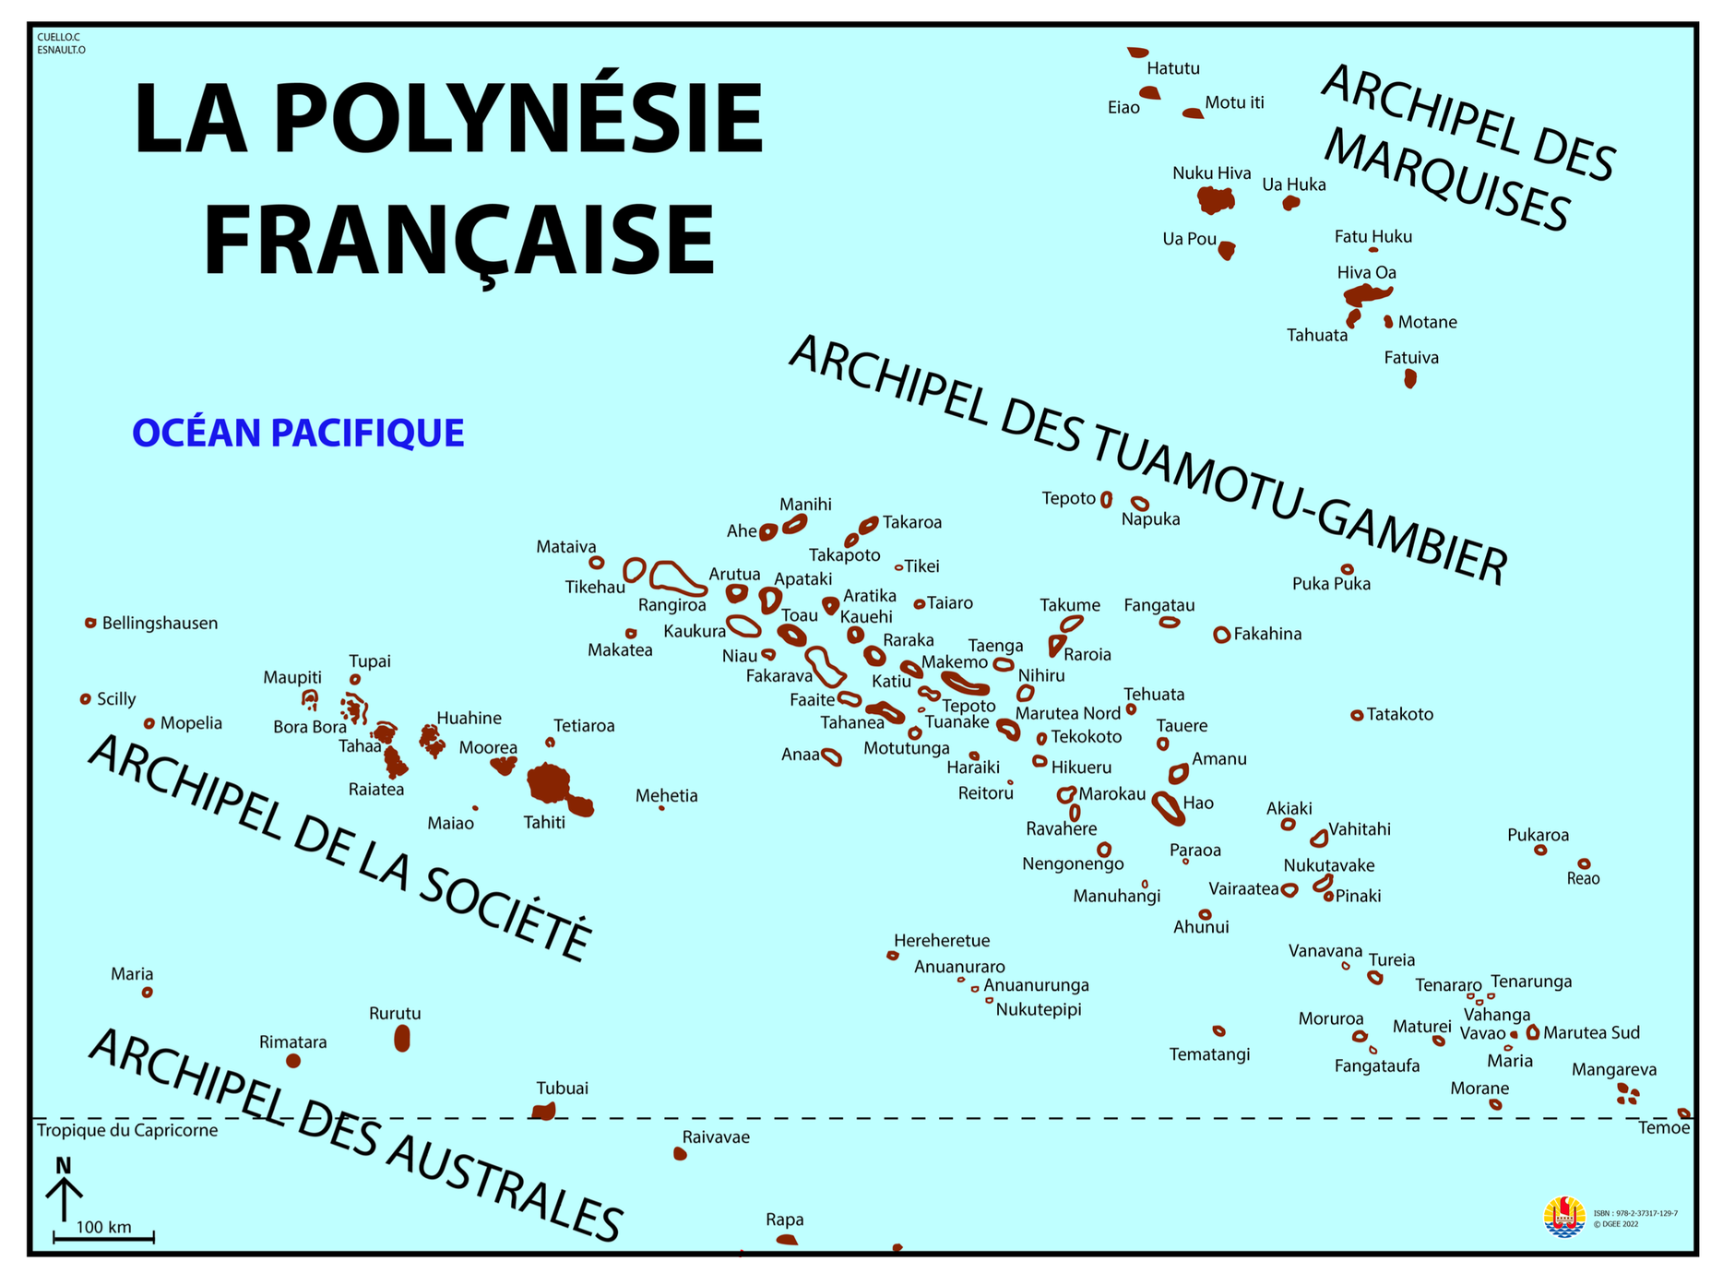
Notes:
La Polynésie française se compose de 4 archipels : l’archipel de la Société, des Tuamotu-Gambier, des Australes et des Marquises.
Le territoire totalise 118 îles dont 75 sont peuplées et selon l’Institut Statistique de la Polynésie française (ISPF) , la population était de 279 554 habitants en 2021 avec 75% de la population qui vivait à Tahiti.

Slide 7
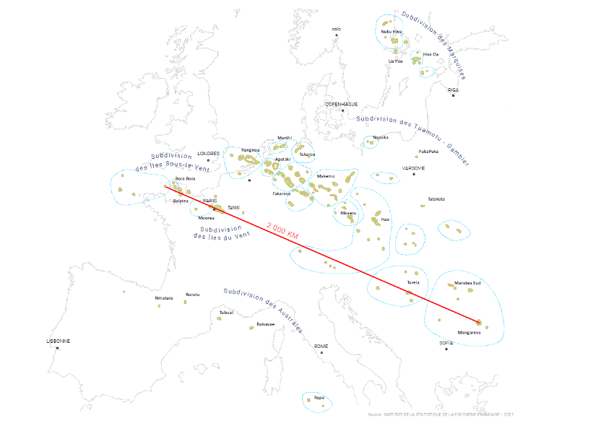
Carte de la Polynésie française comparée au territoire européen (Institut de la Statistique de la Polynésie française, 2021)
Notes:
Avec 4167 km² de terres émergées, la Polynésie s’étend sur un domaine maritime qui avoisine les 5,5 millions de kilomètres carrés.
Insularité, inégalités entre les archipels, les îles.
Centralisation administrative à Papeete, la capitale "coloniale". Sur-valorisation de la culture tahitienne au détriments des autres archipels (ex: le 'ori Tahiti).

Slide 8
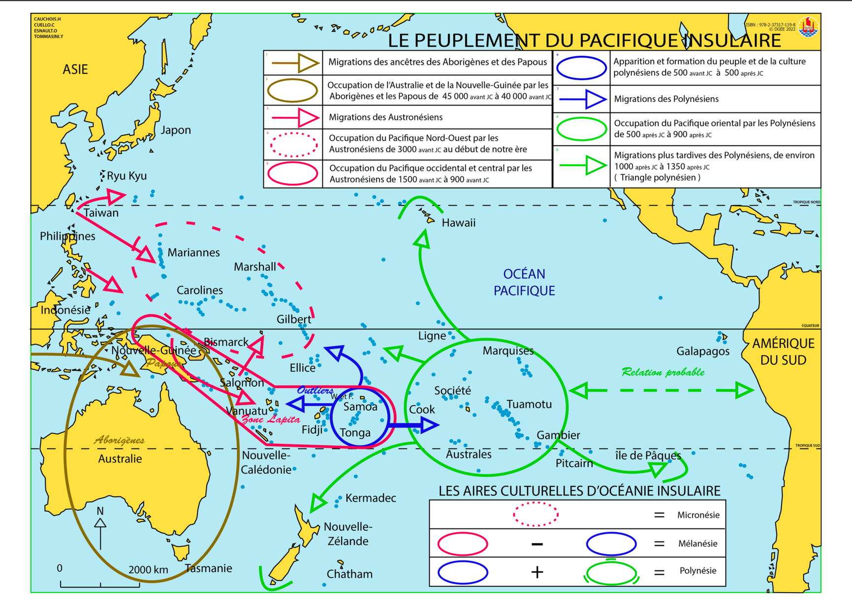
2.2. Peuplement
Notes:
Les Polynésiens ont peuplé le triangle polynésien en provenance d'Asie du Sud-Est, utilisant de grandes pirogues doubles pour effectuer leurs migrations.
Rond bleu: apparition et formation du peuple e t de la culture polynésiens de 500 avant JC à 500 après JC.
Rond vert: occupation du Pacifique oriental par les Polynésiens de 500 après JC à 900 après JC.
Flèches vertes: migrations plus tardives des Polynésiens, de environ 1000 après JC à 1350 après JC (Triangle polynésien).

Slide 9
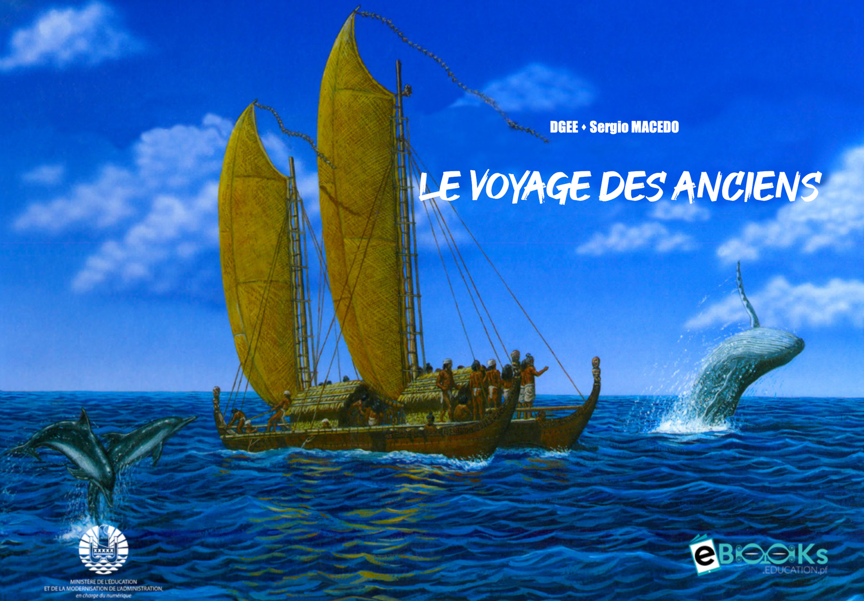
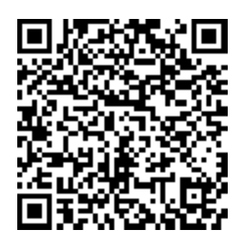
Macedo, S. (2011). Le voyage des Anciens (Te tere o te Tupuna). CRDP de la Polynésie française.
Notes:
Maîtrise exceptionnelle de la navigation sans instruments

Slide 10
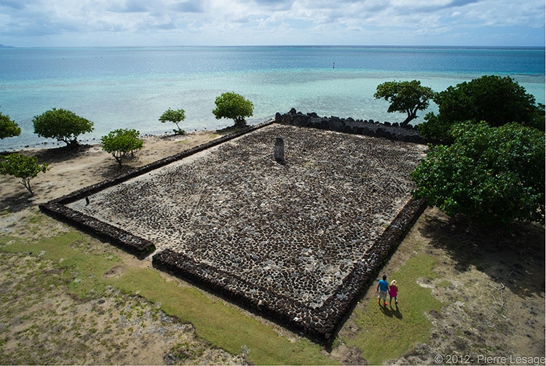
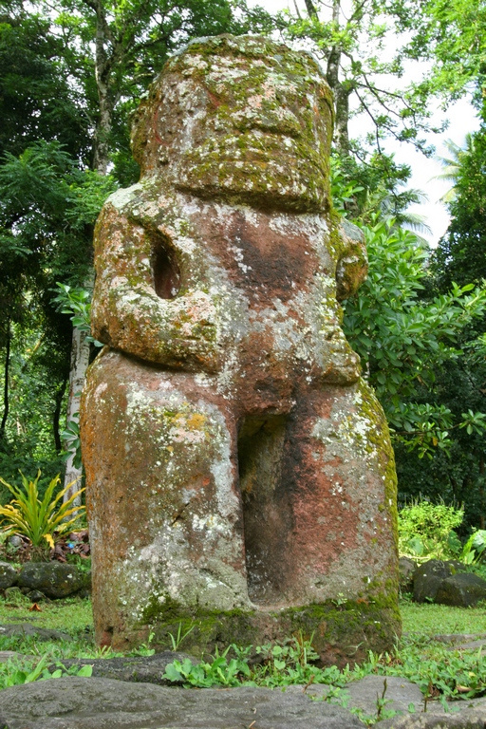
2.2.Organisation avant le contact
Notes:
Une société hiérarchisée.
La société polynésienne d'autrefois était divisée en quatre grandes castes : « les ari'i-maro'ura (souverains à la ceinture 'ura), les ari'i ri'i (rois et reines de moindre importance), [...] les hui ra'atira (la petite noblesse et bourgeoisie) et les manahune (plébéiens) » (ibid., p. 237). Les rois (ari'i) avaient des pouvoirs reconnus de droit divin, le peuple se dénudait jusqu'à la ceinture en leur présence en signe de respect. D’après Dan Bechmann (2002), dans la Polynésie d’autrefois les hommes et les femmes n’étaient pas considérés comme égaux, ils ne pouvaient par exemple pas manger ensemble.
Un système religieux et mythologique structurant.
Les polynésiens d’autrefois était polythéistes, leurs cultes se déroulaient sur des marae qui sont d’après le dictionnaire tahitien/français de l’académie tahitienne (Fare vāna’a, 1999) « une plate-forme construite en pierre sèche et où se déroulait le culte ancien, associé souvent à des cérémonies à caractère social ou politiques » (ibid., p. 372). La conscience des polynésiens était empreinte de superstitions et de croyances (Ibid.), des prêtres (tahu'a), des sorciers et des exorciseurs existaient. Des sacrifices humains étaient réalisés en offrande à certains dieux ainsi que des cérémonies du feu et des transes. Les présages et les croyances aux esprits des morts (tupapa'u) étaient courants, ils pensaient par exemple que la maladie était la conséquence d'une offense faite aux dieux (ibid.). D’après Danièle Hervieu-Léger (1999) « la religion … [était] partout : elle n'…[était] pas séparée de l'ensemble des rapports sociaux et des pratiques sociales » (Ibid., p. 20).
Avant l'arrivée des européens, des maisons d'instruction (fare ha'api'ira'a) pour hommes et femmes existaient déjà. La transmission des connaissances était orale, principalement par des chants et la mémoire était fortement sollicitée. Les savoirs étaient souvent rattachés aux pratiques sociales.

Slide 11
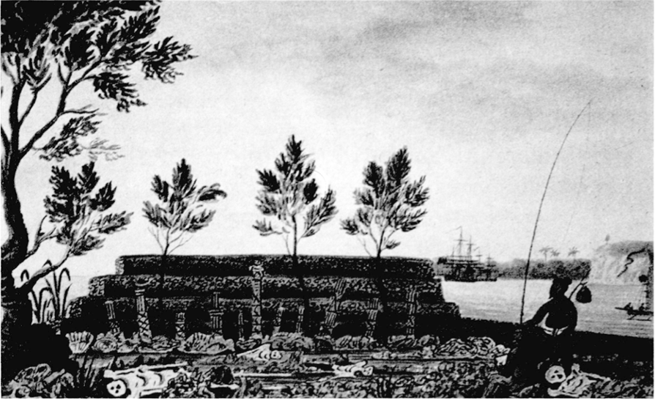
Tobin, G. (1792). Mare Point à Pare [peinture]
Notes:
Selon Catherine Orliac (1990), les anciens polynésiens considéraient que les arbres « entretenaient des rapports privilégiés avec les divinités souvent incarnées sous formes d'oiseaux » (Ibid., p. 35). Ils pensaient que les arbres possédaient « une essence divine » (Ibid., p. 35), une âme et avant de les couper ils allaient sur les marae pour avertir les dieux qu’ils avaient l’intention de mettre un terme à leur vie (Ibid.). D’après cette auteure, certains arbres comme le ’aito, le ’uru, le pua, le miro et le tāmanu possédaient une forte valeur symbolique et bénéficiaient d’un « statut particulier ; ils étaient plantés dans l'enceinte des marae, à l'intérieur ou à l'extérieur de la cour, parfois même devant le ahu [plate-forme], partie la plus sacrée du monument ; ils étaient alors associés aux pierres dressées du ahu, considérées comme des pierres généalogiques ou des reposoirs pour les dieux et les ancêtres » (Ibid., p. 36) à la manière illustrée dans la peinture ci-dessous :

Slide 12
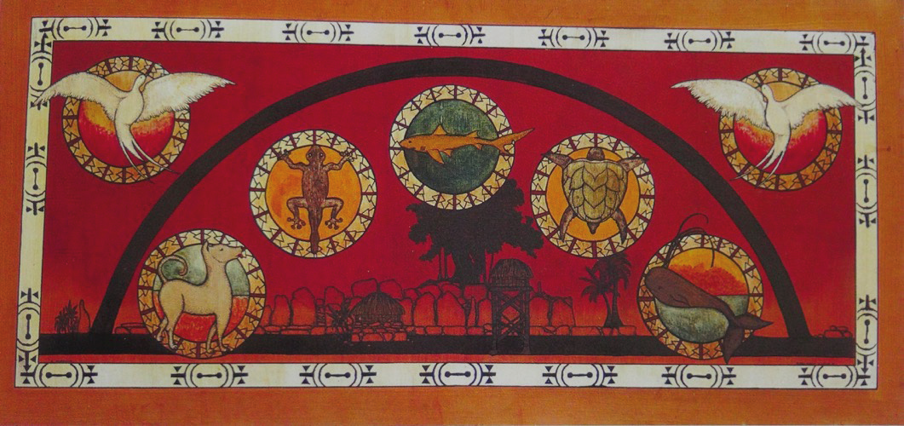
Holcomb, B. (1992). E 'aumakua [peinture]. Vision polynésienne
Notes:
Selon Florian Prévost (2017), dans certains archipels de Polynésie, des animaux étaient considérés comme des « tuputupua, [des] ancêtres protecteurs et animaux tutélaires » (Ibid. p. 341). D’après ce même auteur, la spiritualité polynésienne pré-européenne était liée à l’environnement naturel, les polynésiens entretenaient des relations fortes avec certains animaux car ils pensaient que leurs ancêtres pouvaient se réincarner en animal. Plus précisément, ils pensaient que le souffle de vie des défunts pouvait changer de « véhicule » et prendre possession d’une enveloppe charnelle animale.

Slide 13
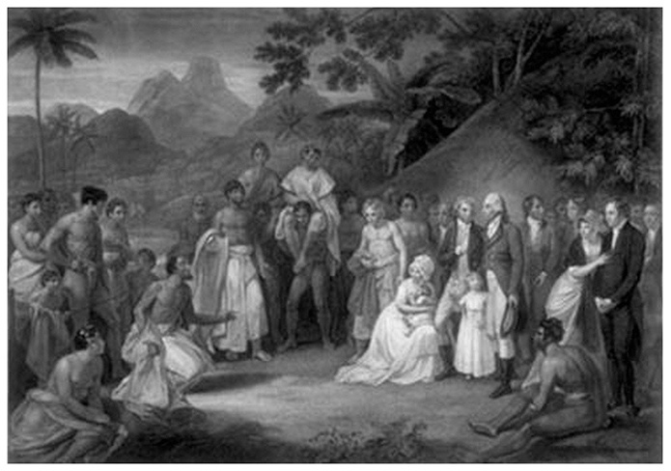
2.3.Rupture coloniale
Smirke, R. (1798). The Cession of Matavai by the High Priest of Tahiti [peinture]
Notes:
Selon Henry Teuira (2004), c'est à l'explorateur anglais Samuel Wallis que revient la découverte européenne de Tahiti en 1767. Les premiers missionnaires arrivèrent quant à eux le 6 novembre 1774. D’après William Edwin Tagupa (1980), pour transformer la société polynésienne en un état chrétien civilisé, le premier levier des missionnaires fut l'éducation. Afin d'attirer la population, de petites écoles furent construites (Ibid.) et selon Jean-François Baré (1987), les Maohi étaient fascinés par l'écriture. L’alphabétisation et « les séances scolaires en plein air » (Ibid., p. 94) furent un moyen utilisé par les missionnaires pour les fédérer. Même Pomare II, le roi de Tahiti, voulu découvrir, connaître et maîtriser les lettres. Les Maohi ont très vite compris que l'écriture était un moyen de communication très utile pour la gestion des transactions et la possibilité d'acquérir des connaissances.
Sur le tableau, la scène se déroule sur la Pointe Vénus, le 16 mars 1797, au moment où les missionnaires obtiennent l’autorisation de s’y installer. Elle oppose symboliquement deux groupes : à droite, les missionnaires anglais ; à gauche, les Tahitiens, au premier rang desquels se trouvent le jeune Pomaré II et sa femme , sur les épaules de serviteurs.
Ce tableau symbolise l’abandon de la terre tahitienne aux missionnaires anglais et, sans doute aussi, dans l’esprit du peintre et de ses commanditaires, le passage d’un ancien à un nouveau monde de croyance.

Slide 14
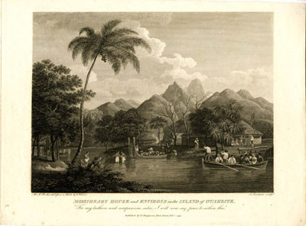
Landseer, J. (1799). Missionary house and environs in the island of Otaheite [gravure sur papier]. Chapman.
Notes:
De l’avis de Marie-Noël Capogna (2014), « l’arrivée des Européens au XVIIIe siècle suivie par l’arrivée des missionnaires a modifié toutes les structures sociales, familiales et religieuses de la société traditionnelle » (Ibid., § 48). Progressivement, l'administration coloniale favorisa le regroupement des populations au sein des villages, une nouvelle organisation sociale, familiale et économique se mit en place et de nouvelles normes apparurent. L’évangélisation protestante, puis chrétienne progressa. En 1860, Pomare IV favorisa la surveillance et la scolarisation des enfants, d'où la nécessité pour la population de se regrouper à proximité des villages. D’après Jean-François Baré (1987), les polynésiens étaient attirés par la culture dominante du colonisateur, le concept du droit des personnes et des biens par exemple modifia les attitudes et les conduites.

Slide 15
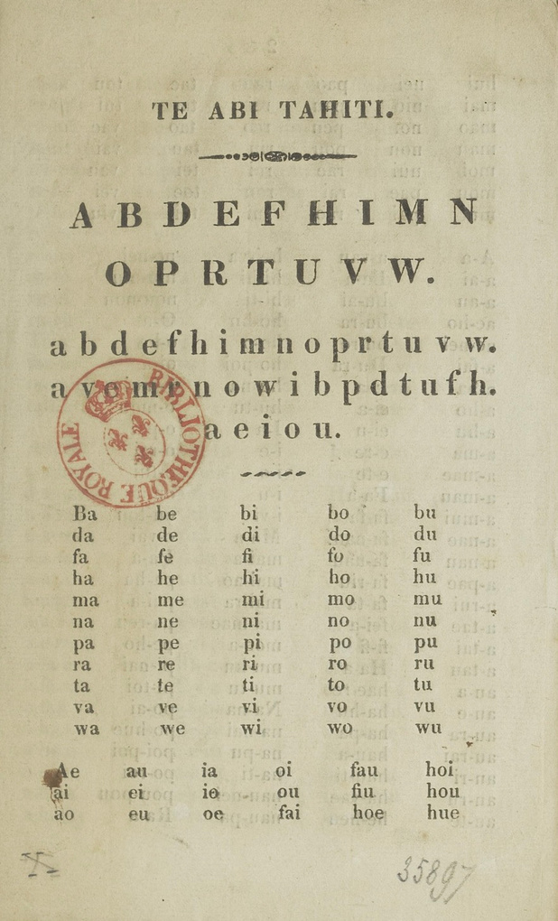
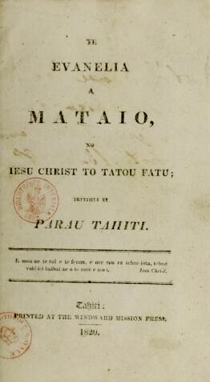
Te Aebi No Tahiti (1810). Townsend, Powell, and Co.
Evanelia a Mataio, no Iesu Christ to tatou fatu; iritihia ei parau Tahiti (1820). Mission Church.
Notes:
L'arrivée des missionnaires entraina une normalisation de la langue tahitienne car ceux-ci perçurent la nécessite de prendre en compte la langue locale dans leur enseignement. Ainsi, en 1805, un alphabet fut créé pour le Reo Tahiti avec 5 voyelles et 8 consonnes. En 1810, le premier ouvrage scolaire en Reo Tahiti fut édité (te AEBI no Taheiti). De 1815 à 1817, plusieurs écoles furent créées où l'on enseigna le Reo Tahiti.
Pourtant, en 1842, le protectorat avec la France fut signé et le gouverneur proscrivit le Reo Tahiti des écoles en 1857. Cette interdiction qui dura plus d’un siècle aurait été vécue comme une violence symbolique par de nombreux polynésiens. D’autant plus qu’à l’école, la violence de l'interdiction de la langue tahitienne n’aurait pas été seulement symbolique, des punitions et des châtiments corporels furent exercés (coups de règles, arrachage des mauvaises herbes...). L'école joua un rôle important dans le processus de minoration des langues polynésiennes, la langue française devint la langue de la réussite scolaire et de la promotion sociale.

Slide 16
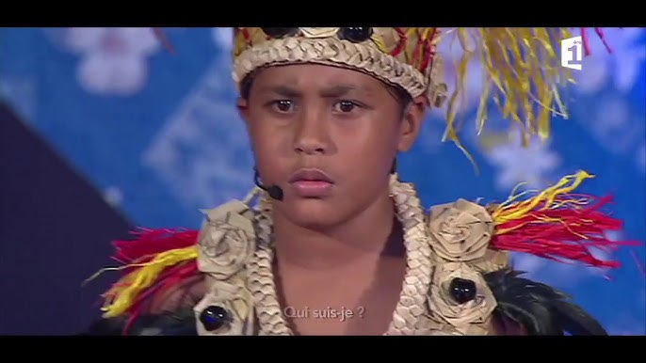

Plichard, C. (2016). Te reo tumu [Vidéo]. Polynésie la 1ère, Youtube : https://youtu.be/r3ykATO0ZmA.
Notes:
Un court métrage, Te Reo tumu (Plichard, 2016) qui signifie « la langue racine » éclaire bien cette période trouble de l’histoire et questionne l'avenir des langues polynésiennes car les enfants ne parlent malheureusement plus leur langue, les locuteurs tahitiens sont très rares (13%). La plupart des enfants sont des locuteurs passifs qui ont baigné dans un bain de langage tahitien, qui le comprennent mais ne le parlent pas ce qui pose un problème de transmission aux futures générations.

Slide 17
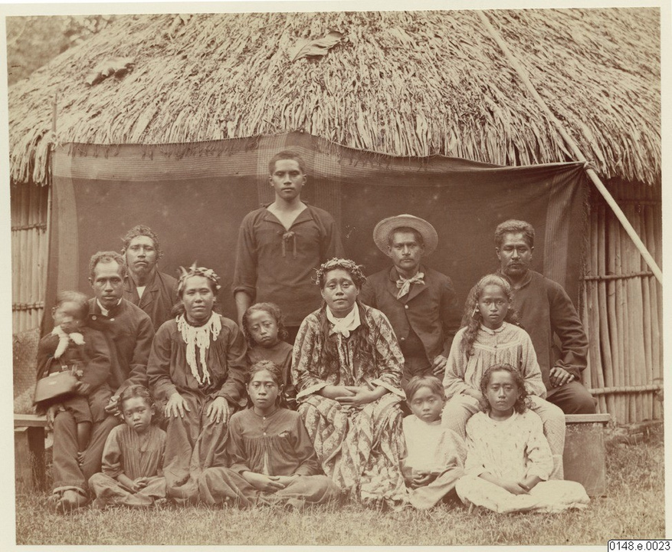
  Fondements de la culture polynésienne
3.1. Une culture relationnelle
Ekström, A. (1886). Portrait d’une famille tahitienne [photographie]
Notes:
Importance du collectif (famille élargie, clan).
Émilie Guy et Rodica Ailincai (2019) ont aussi montré que l’organisation familiale en Polynésie est souvent communautaire, élargie, c’est-à-dire que plusieurs générations cohabitent sous le même toit, surtout dans les milieux populaires (Olivier, 2002). Même si l’influence du modèle occidental conduit les familles polynésiennes vers une organisation familiale de plus en plus nucléaire (Saura, 2004 a), quatre enfants sur dix vivaient dans une famille élargie en 2012 selon l’institut de la statistique de la Polynésie française.
Selon Bernard Schlemmer (1989), bien que la Polynésie française ait subi « un processus de déculturation » (Ibid., p. 394) et un « phénomène d’urbanisation » (Ibid.) qui se sont traduits entre autres par une évolution de la famille tahitienne vers le modèle hégémonique occidental, l’organisation familiale élargie conserve « une fonction d’intégration sociale » (Ibid., résumé).
Selon Émilie Guy et Rodica Ailincai (2019), en Polynésie, l’éducation des enfants relève d’une approche communautaire. Celle-ci peut être effectuée par les « grands parents, les beaux-parents, un grand frère ou une grande sœur, un tuteur, les parents adoptifs ; en fait, toute personne qui s’engage et qui a des responsabilités dans la vie quotidienne du mineur » (Guy et Ailincai, 2019, § 11). En outre, d’après les études de Bertrand Troadec et Fayda Winnykamen (1991), l’organisation sociale polynésienne serait à la fois matriarcale et patriarcale. Leurs travaux montrent que les enfants attribuent autant d’autorité parentale aux deux parents mais dans des contextes différents. « L'autorité apparaît attribuée au sexe féminin plutôt à l'intérieur de la maisonnée et au sexe masculin à l'extérieur de celle-ci » (Troadec, 1992, p. 230).

Slide 18
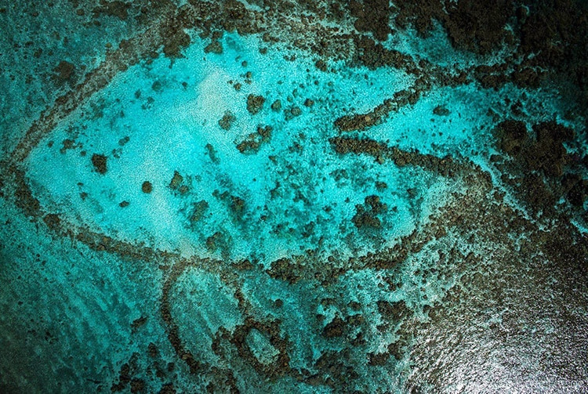
Valeurs : solidarité, respect (mana, tapu)
Parc à poissons de Tetamanu, Fakarava
Tiki de Puamau, Hiva Oa
Notes:
Selon Christian Ghasarian, Tamatoa Bambridge et Philippe Geslin (2004), la conception du développement est une construction culturelle qui correspond à des valeurs et à un projet de société.
Même si la colonisation a entrainé la modernisation, la société de consommation, la politique d’assimilation culturelle, l’augmentation des importations, le développement pour les polynésiens ne serait « jamais entendu en dehors d’une morale politique, religieuse ou économique » (ibid., p. 217). Selon ces mêmes auteurs, le développement fait référence à l’accroissement et à la circulation de la richesse, du mana (puissance, force, autorité) au sein du réseau généalogique (ibid.). Les polynésiens n’ont pas une logique capitaliste et individualiste, le développement doit servir la collectivité, la communauté, respecter l’environnement naturel, il repose sur la solidarité et le partage. Les polynésiens travaillent selon leurs besoins immédiats sans chercher l’accumulation des richesses. Toujours selon ces mêmes auteurs « "l’agriculture de subsistance". … [met] en jeu… une grande variété d’échanges et de redistributions réciproques, de valeurs affichées (modestie, altruisme), de moralités et d’idéologies… » (ibid., p. 218).
Dans certaines îles éloignées, moins influencées par le modèle occidental, les polynésiens auraient conservé un esprit plus communautaire.
Au cours de ma carrière de professeur des écoles, poussé par la fougue de la jeunesse et le goût de l'aventure, j'ai choisi d'aller enseigner dans des atolls très isolés de l'archipel des Tuamotu-Gambier. Cette expérience de vie, très enrichissante, a alimenté ma réflexion sur la philosophie polynésienne. En effet, en première affectation, j'ai choisi un poste de direction à Amanu, un îlot sans déserte aérienne que j'atteignis péniblement après une traversée mouvementée en poti mārara (canot rapide pour la pêche à l’exocet). Dès l'arrivée, accueilli par le tāvana ’oire (maire), j'ai pris conscience de la différence entre le mode de vie des îles de la Société et celui de cet atoll. Il n’y avait pas d'eau potable, pas de pain, pas d'électricité 24h/24, pas de magasins bien achalandés, pas de fermes perlières, pas d'hôtel, pas de connexion internet… L'atoll était parsemé de soupe de corail et aucun fruit et légume ne poussaient. C’est dans ce contexte particulier que j’ai pu être témoin d’un certain rapport à la collectivité. Devant la maison de fonction que j’occupais à l’époque, les habitants avaient construit un parc à poisson traditionnel en pierres. À certaines périodes de l’année, au coucher du soleil, ils se regroupaient, attrapaient une quantité impressionnante de komene ('ature en tahitien, poisson voisin du chinchard) qu’ils se partageaient de manière équitable. Lorsque les chasseurs sous-marins partaient à la pêche, ils ne partaient jamais seuls et partageaient le fruit de leur pêche avec les anciens. Il existait une véritable solidarité indispensable pour survivre dans un milieu marqué par l’insularité et le manque d’approvisionnement (une goélette par mois ramenait les denrées essentielles comme la farine, le sucre…).
Les polynésiens pensaient que des ti’i, qui étaient des statues censées être habitées par des esprits maléfiques, suffisaient à rendre un lieu tapu, c’est-à-dire sacré ou interdit (ibid.).

Slide 19
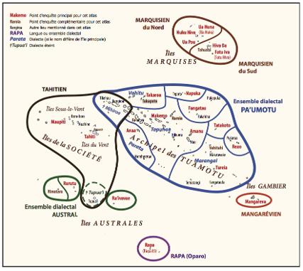
3.2. Langues et oralité
Les langues et dialectes de la Polynésie française (Charpentier et François, 2015, p. 21)
Notes:
Un contexte plurilingue
Les langues polynésiennes se composent de multiples dialectes qui correspondent à des aires linguistiques bien déterminées (le tahitien, le marquisien, le mangarévien et les dialectes des Tuamotu, des Australes et de Rapa) qui sont agencées comme dans la carte ci-dessous.
La Polynésie française connaît aujourd’hui une situation de plurilinguisme en raison des vagues de migrations successives, de l'insularité et de la colonisation.
Le français est la langue officielle et la langue principalement utilisée par l'institution scolaire, pourtant, l’environnement familial des élèves comporte selon Rodica Ailincai et Sandra Sramski (2020) l’usage d’une ou plusieurs langues polynésiennes.
Beaucoup de familles orientent leurs enfants vers l’apprentissage du français considéré comme la langue de la réussite scolaire et de l’insertion sociale.
Selon Marie Salaün, Jacques Vernaudon et Mirose Paia (2016), actuellement, même si les élèves polynésiens déclarent que leur langue quotidienne est le français, ils attribuent beaucoup d’importance aux langues polynésiennes qui représentent un élément fondamental de leur identité (Salaün, et al., 2016) ; la perte de ces langues entrainerait un déficit majeur car elles incarnent la forme d’expression la plus essentielle du peuple polynésien et de ses valeurs.

Slide 20
Tradition orale dominante
« Les tahitiens […] [n'avaient] point de livres […], mais à défaut d'une littérature écrite, ils [avaient] une littérature parlée. […] [C'était] de bouche en bouche, de génération en génération que se sont transmis les légendes et les récits poétiques, […], véritable rhapsodie d'où la grâce [n'était] pas plus absente que l'invention, tantôt sublimes et passionnées, tantôt incohérentes et puériles. On retrouve quelques-unes des beautés naïves et frustres des chefs-d’œuvre de l'antiquité grecque, les images et le style de la Bible, dans ces chansons de gestes qui sont une peinture animée des mœurs et des coutumes de ce peuple » (Monchoisy, 1888, p. 160-161).
Notes:
Dans la société polynésienne d’autrefois, l’écriture n’existait pas, cependant d’après Alain Babadzan (1986), « la littérature […] orale tenait une place très importante » (Ibid., p. 102), les mythes et les légendes étaient déjà très présents comme en témoigne la citation affichée.

Slide 21
Tension actuelle : langues locales vs français
Alternances codiques
  Syntaxique: « jolie à toi ! »
  Sémantique: « je suis fiu de l'école ! »
  Pragmatique, par exemple : « je vais pas le ‘amu’amu ! »
  Pragmatique, sémantique et syntaxique : « c'est tahito ton sao pao ! »
Notes:
En Polynésie, les langues véhiculaires sont le français (ou plutôt une variété locale du français) et le tahitien. Le langage réel en Polynésie est teinté d’alternances codiques qui sont repérables à travers les interactions orales que ce soit dans le contexte scolaire ou dans la société en générale.
Voici quelques exemples concrets d’alternances codiques fréquentes sur le territoire pour mieux comprendre la réalité du contexte linguistique polynésien. Parfois, l’alternance codique est syntaxique comme dans l’expression : « jolie à toi ! », les mots sont exclusivement en français mais la syntaxe est tahitienne. Parfois, elle est sémantique, par exemple : « je suis fiu (fatigué) de l'école ! », la syntaxe est française mais un mot tahitien est inséré soit par ignorance du terme français ou alors par préférence. Tantôt, l’alternance codique est pragmatique, par exemple : « je vais pas le amu'amu (manger) ! », il s'agit là d’un souci de simplicité, de spontanéité. Et de temps en temps, l’alternance codique est à la fois pragmatique, sémantique et syntaxique comme dans l’expression : « c'est tahito (vieux) ton sao pao ! », le langage français est mêlé à des termes tahitiens et chinois ce qui s'explique par la présence des trois communautés et du métissage.

Slide 22
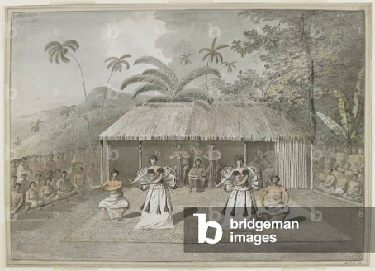
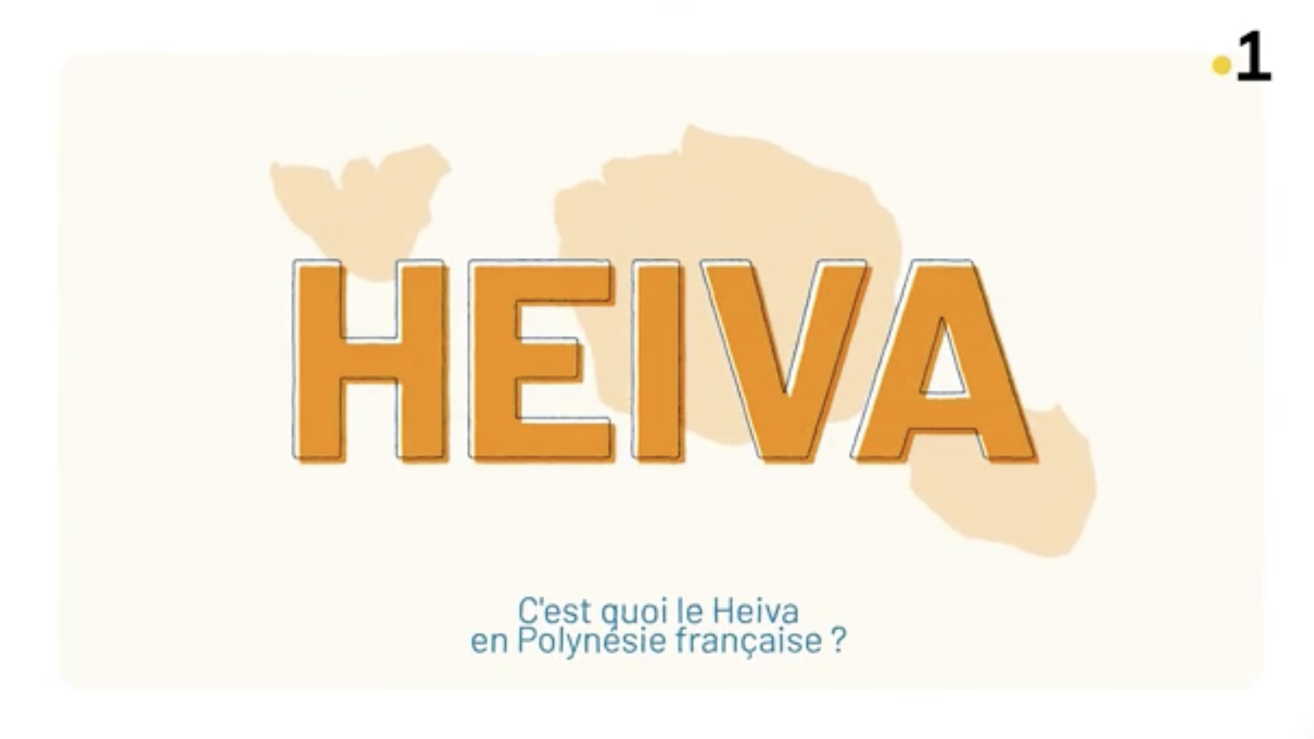
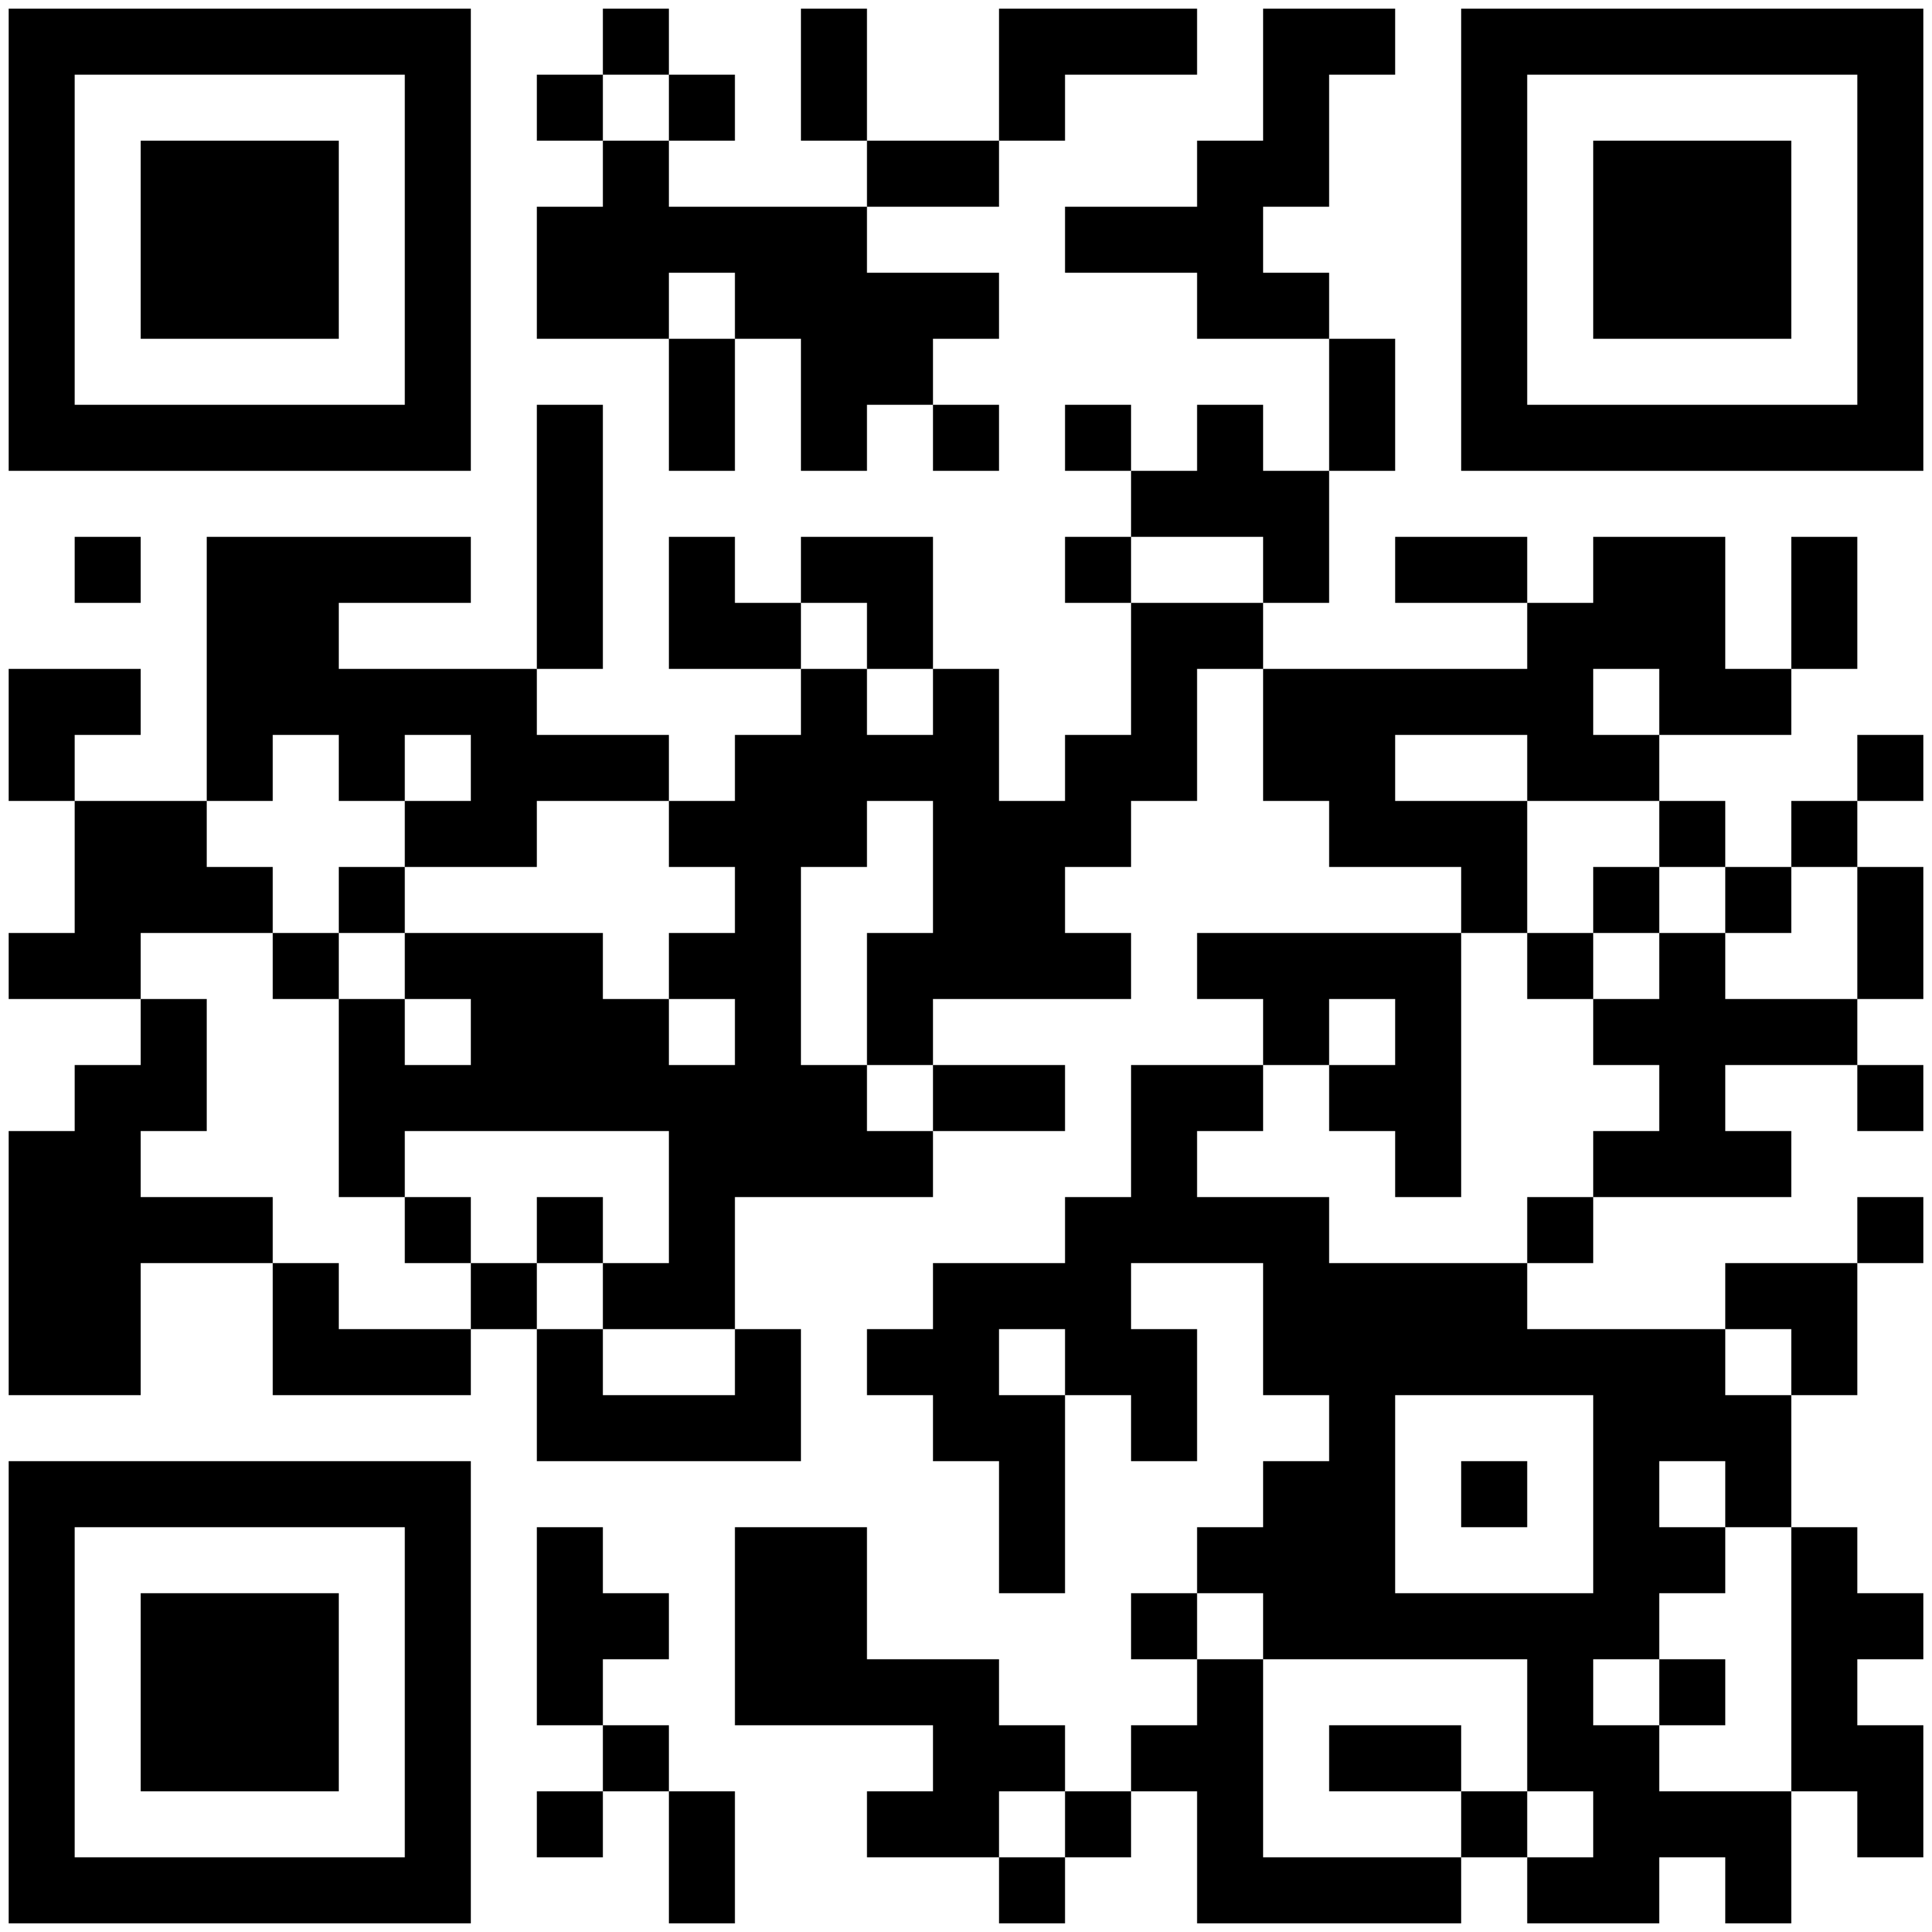
3.2. Pratiques culturelles
Danse
Webber, J. (1777). Une danse ou heiva à Otaheite [Tahiti], [dessin entier], British Library, London, UK.
  Quels éléments culturels identifiez-vous ?
Notes:
Avec la colonisation, l’évangélisation et la politique d’assimilation culturelle, la musique et les danses polynésiennes ont diminué, cependant l’engouement actuel pour les festivités du Heiva témoigne d’une dynamique de réappropraition culturelle par le peuple polynésien.
Le dessin illustre la fête du Heiva qui est issue des traditions culturelles polynésiennes. Il s’agit d’un concours de chant et de danse dans lequel se rencontre des dizaines de groupes chaque année au cours du mois de juillet. Les artistes ont le plaisir de partager leurs chants et leurs danses avec le public. C’est un moment festif, ils confectionnent des costumes magnifiques ornés de fleurs, de perles, de coquillages... et entrainent les spectateurs dans un fabuleux voyage musical. Le public est emporté dans un monde imaginaire rempli d’émotions, d’euphorie et de cris de bonheur. Le Heiva permet aux spectateurs de vivre un moment privilégié, presque mythique, rempli de lumière.
La musique et la danse lors de la fête du Heiva sont des moyens de communication entre les musiciens, les danseurs et le public. Elles permettent une connexion spirituelle, un lien d’énergie qui crée un cercle vertueux positif. Les Hommes se rapproches grâce au pouvoir magique de la musique et de la danse. Le temps du Heiva, les barrières sociales et générationnelles s’estompent, la communauté est en parfaite cohésion. L’association des instruments et les chorégraphies donnent du sens et créent une harmonie sensorielle, auditive et visuelle. La musique et la danse lors de la fête du Heiva constituent une représentation du monde en harmonie.
Analyse vidéo
• Que voyez-vous ?
• Quels éléments culturels identifiez-vous ?

Slide 23
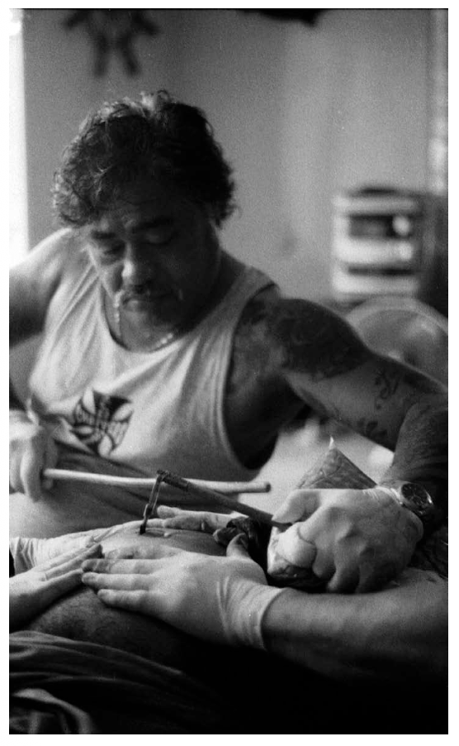
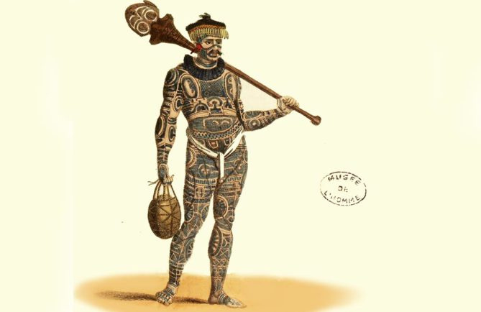
Tatouage
« Tatouage du nombril. Tufuga ta pe’a (tatoueur) : Sua Suluape Alaivaa », cliché S. Galliot , coll. S. Galliot, 2005.
Notes:
D’après Ottino-Garanger (2006), dans la Polynésie d’autrefois (c’est-à-dire avant le contact avec les européens), le tatouage était « une clé d’intégration de l’individu » (ibid., p. 13). Selon Teuira (2004), les tatouages étaient très répandus chez les hommes et les femmes, ils étaient des marques distinctives de classe et possédaient un aspect décoratif. Puis, à la suite de son interdiction par l’État et les autorités religieuses, il est devenu une pratique en perdition. Depuis les années 1985, on assisterait à une résurgence du tatouage, un réveil culturel lié à une quête identitaire (Ottino-Garanger, 2006). D’après Brami Celentano (2002), la culture mā’ohi, qui est entre autres associée au tatouage, est une activité très investie par les jeunes.

Slide 24
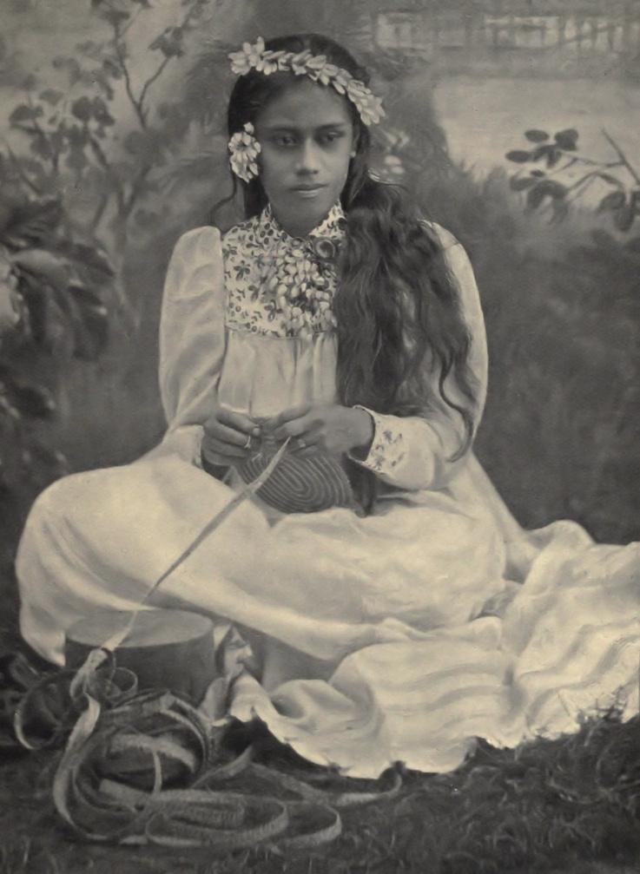
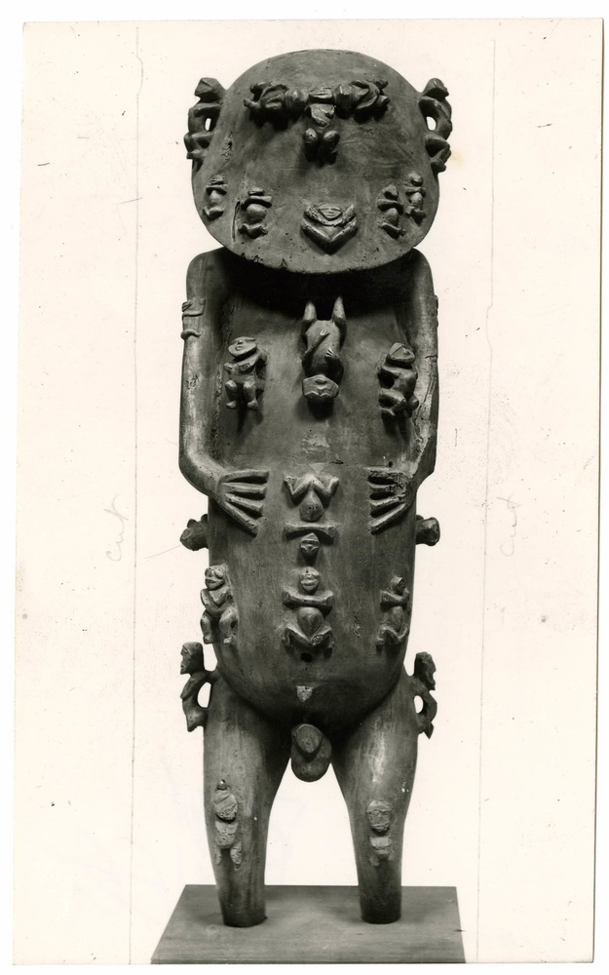
Artisanat: tressage, sculpture
Aut. Inc. (1920). Wooden figure of Tangaroa a high god, from the Austral Islands [photographie]
Homes, F. (1906). Rea making a hat [photographie]
Notes:
Jeune femme fabriquant un chapeau à partir d’un ruban tressé.
Photographie de 1920 d’une statuette en bois identifiée comme celle du dieu Tangaroa, dieu important aux îles australes. En fait, cette statuette est aujourd’hui connue sous le nom de A’A.

Slide 25
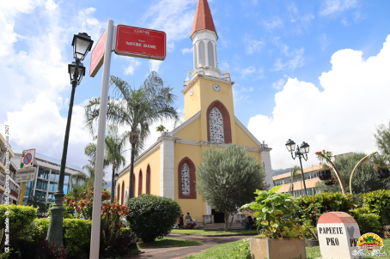
  Société polynésienne contemporaine
4.1. Transformations sociales
Urbanisation
Tetahio, V. (2021). La cathédrale Notre Dame (de l’immaculée conception) [photographie]. Ville de Papeete.
Notes:
La cathédrale de Papeete possède une fonction référentielle importante puisqu’elle indique le point kilométrique (pk) 0 qui permet de calculer les distances autour de l’île de Tahiti et de se repérer (cf. borne kilométrique blanche et rouge en bas à droite de la figure 1 ci-dessus).
Au niveau territorial, l’implantation de la cathédrale n’est pas anodine car la ville de Papeete se situe dans l’archipel de la Société, dans la capitale administrative de la Polynésie française et le centre politique et religieux du territoire. Cette situation géographique témoigne non seulement de l’importance de la religion catholique mais aussi du processus de colonisation car comme le souligne Gleizal (2019), la ville de Papeete « est une ville polynésienne non autochtone... déterminées par des élites coloniales venues d’ailleurs » (ibid., p. 198).

Slide 26
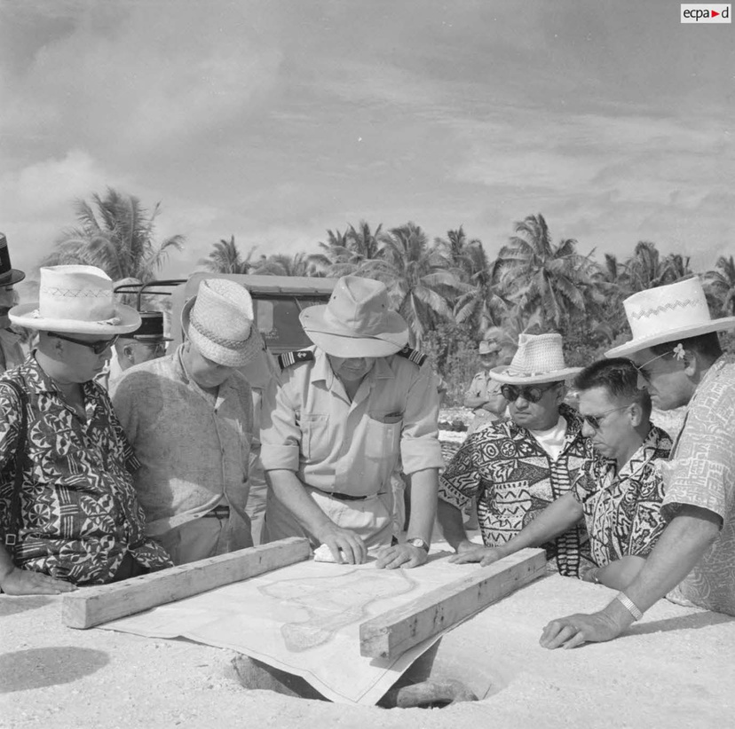
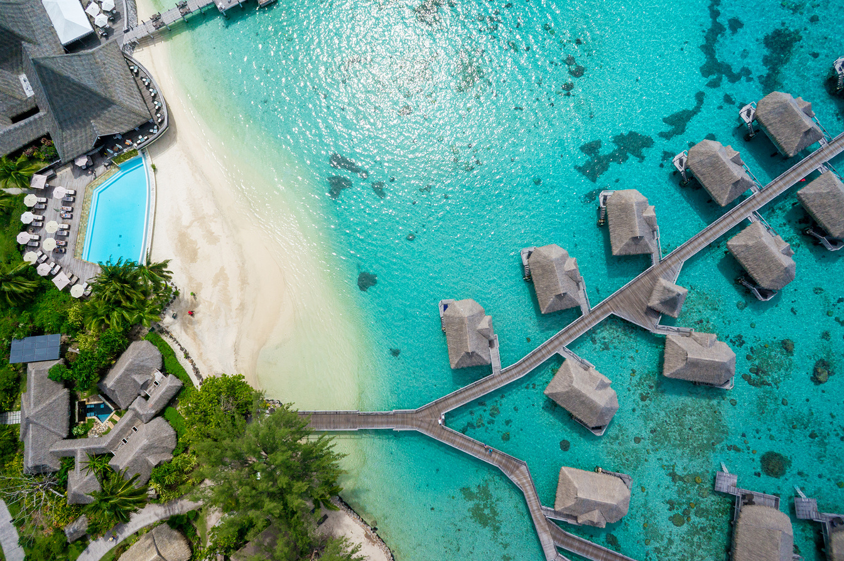
Économie mixte (tourisme, transferts publics)
Tahiti P-8, ©Auteur inconnu/ECPAD/Défense
Notes:
A partir de 1962, le Centre d'Expérimentation du Pacifique (CEP) vint bouleverser l'économie du pays. Un aéroport international fut créé ce qui entraina le développement du tourisme de masse et de la société de consommation.
Sur la photo: des élus polynésiens écoutant un exposé sur les installations du CEP en 1964.
Selon Yannick Fer et Gwendoline Malogne-Fer (2002), « l'évolution économique et sociale du Territoire, son entrée à marche forcée dans la modernité occidentale et la concentration croissante de la population sur l'île de Tahiti ont affaibli les repères qui permettaient de définir les appartenances communautaires : les identités familiales, insulaire et religieuse se sont en partie diluées dans un mode de vie plus urbanisé, plus individualisé… » (Ibid., p. 356).

Slide 27

4.2. Enjeux sociaux
Inégalités
Notes:
Depuis cinquante ans l’économie se développe, l’espérance de vie s’allonge et la population augmente. Le pays connait aujourd’hui un vieillissement de la population, des inégalités salariales et un taux de chômage de 9, 5%.

Slide 28
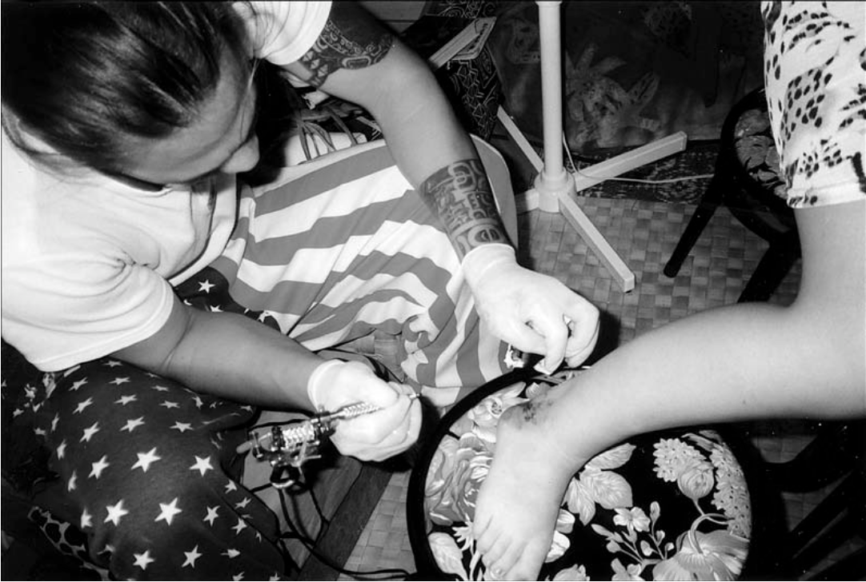
Jeunesse et identité
Réveil culturel
Photo extraite de l’article de Brami-Celentano (2002). La jeunesse à Tahiti, renouveau culturel et réveil identitaire. PUF, 22, 647-661.
Notes:
Un renouveau culturel
D’après Alexandrine Brami Celentano (2002), l’affirmation communautaire mā’ohi chez la jeunesse polynésienne se traduit par un « renouveau identitaire et un réveil culturel » (ibid.) dans lesquels les langues polynésiennes demeurent une référence prégnante.
La culture mā’ohi est associée au tatouage, à la sculpture, aux danses traditionnelles, aux sports polynésiens, aux anciens cultes, aux voyages des grandes pirogues, au mana (ibid.). Aujourd’hui, les activités comme le surf, la pirogue, le tatouage et les fêtes du Heiva seraient très investies par les jeunes (ibid.).

Slide 29
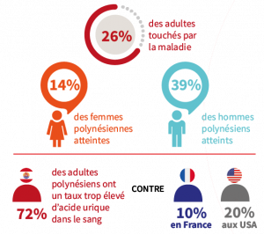
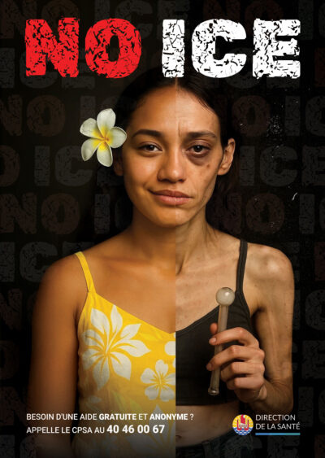
Santé (obésité, maladies chroniques, drogues)
Pascart,T., Wasik K., Chune V., Torterat J., Prud’homme N., Graf S. (2021). Prévalence de la goutte : un record mondial dont la Polynésie française se passerait bien. Rev Rhum ; 88 : A39–40
Notes:
L’alcoolisme est un fléau en Polynésie française, c’est un véritable problème de santé publique. La première explication de cette consommation d’alcool démesurée est liée aux festivités et la deuxième à la volonté de noyer un mal-être, surtout chez les jeunes de moins de vingt ans.
Selon Loïs Bastide (2020), « en Polynésie, l’alcool catalyse les conflits et participe à les faire basculer dans la violence physique : au sein de la maison familiale…la boisson précipite la violence » (ibid., p. 39). D’après ces travaux et ceux de Marie-Françoise Brugiroux, Nicole Cerf et François Beck (2009), les épisodes d’ivresse accentuent les violences intrafamiliales comme les viols qui sont plus importants en Polynésie française qu’en métropole.

Slide 30
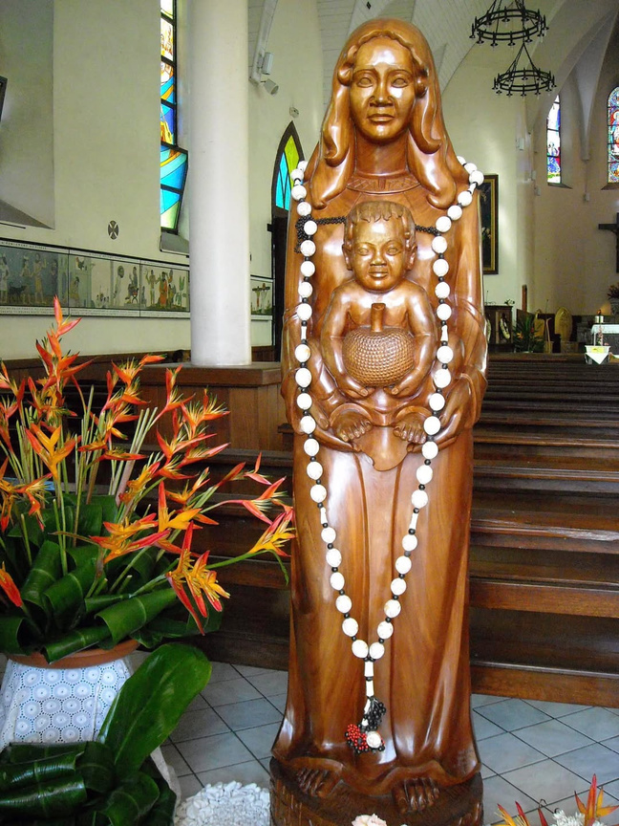
4.3. Identité et hybridation culturelle
Double appartenance : polynésienne / française
Processus d’hybridation (acculturation vs résistance)
Damien (2010). Vierge à l’enfant en acajou [sculpture]
Notes:
L'arrivée des européens a entrainé de profondes transformations dans la vie des polynésiens. Selon Bruno Saura (2011), ce changement est dû à la rencontre entre deux mondes : la culture traditionnelle et la culture occidentale.
Cette rencontre a nécessité une adaptation des pratiques religieuses européennes et de l’école républicaine à certaines spécificités locales, notamment l’intégration des langues polynésiennes.
Selon Marie-Noël Capogna (2014), bien que l’arrivée des missionnaires entraîna le déclin des cultes traditionnels polynésiens, la pratique de la religion chrétienne a dû s’adapter au territoire.
Une représentation: la Vierge à l’enfant en acajou réalisée en 2010 par un sculpteur marquisien nommé Damien. L’œuvre, qui a été offerte par l’artiste et qui accueille les visiteurs et les fidèles est contextualisée au territoire car d’une part, le visage de Marie est représenté avec des traits typiques polynésiens, et d’autre part, Jésus apparait dans les bras de sa mère avec un fruit de l’arbre à pain posé entre ses mains au niveau du nombril. Cette expression artistique revêt un symbolisme fort car selon Orliac (1990), avant le contact avec les européens, certains arbres comme le ’uru possédaient une forte valeur symbolique et bénéficiaient d’un « statut particulier ; ils étaient plantés dans l'enceinte des marae, à l'intérieur ou à l'extérieur de la cour, parfois même devant le ahu [plate-forme], partie la plus sacrée du monument ; ils étaient alors associés aux pierres dressées du ahu, considérées comme des pierres généalogiques ou des reposoirs pour les dieux et les ancêtres » (ibid., p. 36).

Slide 31
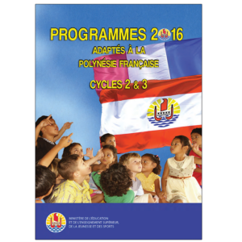
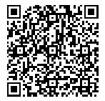
5. Enjeux éducatifs et linguistiques
École en contexte plurilingue
Notes:
La Polynésie est une ancienne colonie française qui a acquis un statut d’autonomie interne en 1984. Les programmes scolaires sont les mêmes qu’en métropole auxquels s’ajoutent l’enseignement des langues et culture polynésiennes. En 2011, une nouvelle charte de l'éducation qui s'articule autour de trois axes principaux a vu le jour. : « une école ouverte, pour tous et performante ». L’objectif recherché est la réussite de tous les élèves ainsi que la maîtrise du langage (le français et les langues polynésiennes). L’école polynésienne ambitionne de former de futurs citoyens et s’appuie sur la diversité linguistique pour favoriser le plurilinguisme.

Slide 32
Un système éducatif avec des résultats préoccupants
  Pourcentages de réussite aux évaluations inférieurs à la métropole.
  Taux de décrochage scolaire et d’illettrisme importants.
Notes:
Les performances du système éducatif polynésien ne répondent pas aux attentes de l’État français qui le finance en quasi-totalité.
D’après un article d’Émilie Guy et Rodica Ailincai (2019), le système éducatif polynésien se caractérise par des pourcentages de réussite aux évaluations inférieurs à la métropole et des taux de décrochage scolaire et d’illettrisme importants ce qui engendre a fortiori des problèmes de délinquance et donc d’équilibre social. D’après ces mêmes auteures, ces données préoccupantes résultent de divers facteurs tels que l’insularité, l’évolution socio-économique et institutionnelle du contexte postcolonial (Salaün, 2016 ; Saura, 2008 ; Schlemmer, 1989), les représentations sociales, le contexte plurilingue et pluriethnique ainsi que l’organisation familiale élargie (Gagné, 2019 ; Salaün et Le Plain, 2018 ; Salaün, Vernaudon et Paia, 2016 ; Saura, 2004 a ; Troadec, 1993, 1996).

Slide 33
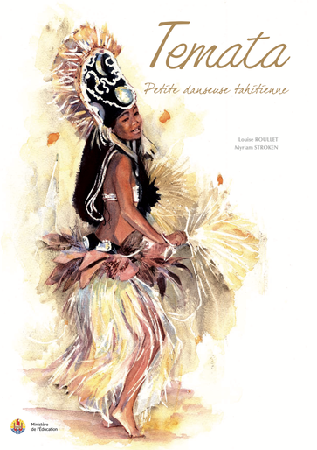
Évolutions
Stratégies d’enseignement
Pratique philosophique contextualisée
  Supports de médiation culturelle endogènes : littérature de jeunesse polynésienne ; chanson en tahitien, poésie polynésienne...
  Implication parentale : lecture partagée, participation aux discussions.
  Modèle éducatif bilingue français-tahitien : supports de médiation bilingue ou en langue locale ; translanguaging.
Objectif : favoriser l’engagement et la réussite de tous les élèves et sortir d’une forme d’impérialisme scolaire en contexte postcolonial.
Notes:
• Intégration des langues et cultures locales
• Approches interculturelles et contextualisées

Slide 34
6. Enjeux contemporains et perspectives
Enjeux globaux
  Changement climatique (montée des eaux)
  Dépendance économique (importations...)
  Patrimonialisation culturelle (Unesco...)

Slide 35
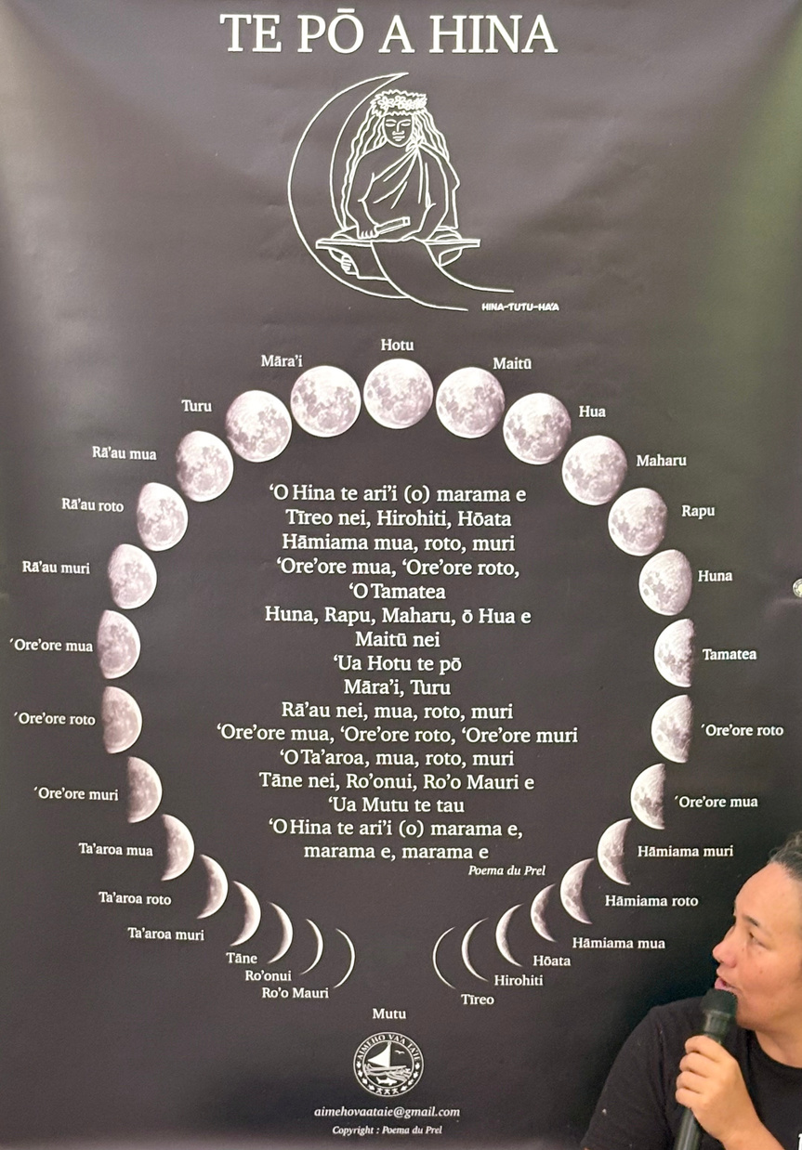
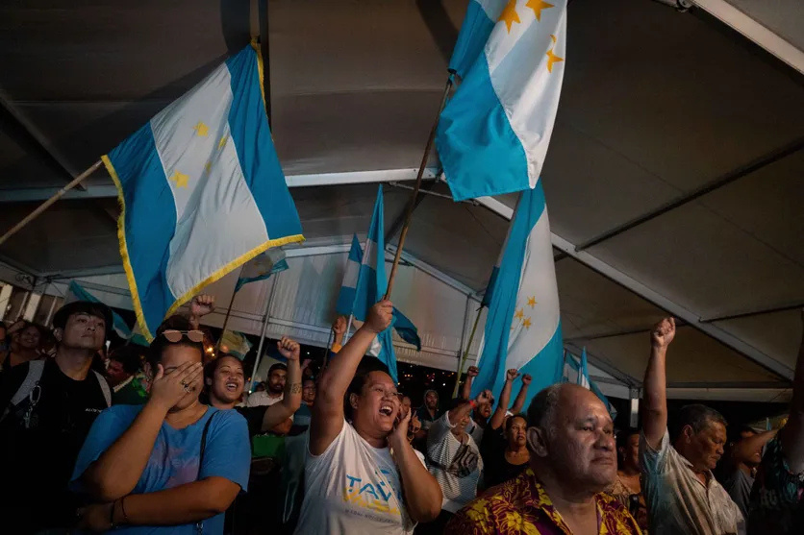
Revendications
  Indépendance
  Valorisation des savoirs autochtones
Le parti indépendantiste de Polynésie, Tavini huiraatira, a remporté les élections territoriales dimanche 30 avril. Ici, des partisans célèbrent la victoire de la formation politique, à Faaa, sur l’île de Tahiti. SULIANE FAVENNEC / AFP
Notes:
Depuis 1984, les divergences politiques sont centrées sur le maintien de l’autonomie ou le passage à l’indépendance. Selon Natacha Gagné (2016), les « Tahitiens, du moins pour l’instant … sont très attachés, en général, à certaines valeurs "modernes", notamment l’égalité et la démocratie » (Ibid., p. 23) et la majorité de la population n’est pas favorable à l’indépendance
Sur le drapeau ci-dessus figure le symbole de la Polynésie française, un cercle avec une pirogue double traditionnelle à voile qui navigue sur l’océan sous le soleil. Sur la plateforme de cette pirogue sont posés cinq motifs qui symbolisent les cinq archipels, c’est un signe de ralliement. Les pirogues doubles traditionnelles à voile étaient utilisées par les polynésiens d’autrefois pour peupler les îles et le choix de ce symbole montre que le pays reste attaché à ses valeurs traditionnelles tout en étant tourné vers l’avenir. L’hymne nationale témoigne de la dimension spirituelle polynésienne, le pays est perçu comme une création divine. Il rappelle aussi l’unité entre les îles de la Polynésie, la flore exceptionnelle et l’importance de l’amour inconditionnel
Selon Christine Pérez (2007), la conception polynésienne pré-européenne du temps était particulière, elle se serait construite par l’observation des cycles naturels selon un calendrier lunaire.
En Polynésie, il existe deux saisons, la saison d’abondance chaude et humide liée à l’arrivée des Pléiades (un amas ouvert d’étoiles) en mi-novembre et la saison de disette qui commence vers le mois de mai. La lune était considérée par les polynésiens comme une divinité qui rythmait les activités agricoles et la pêche.
Vous avez ci-dessous un chant créé par une parent d'élève pour mémoriser le nom des différentes phases de la lune.

Slide 36
7. Discussion
La culture polynésienne est-elle en danger ou en transformation ?
Quel rôle pour l’école dans la préservation culturelle ?

